Slide 1
Potenz Grundlagen und Definition

Slide 2
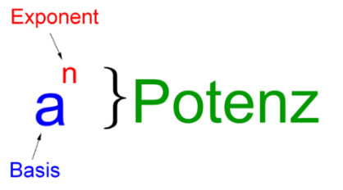
Definition einer Potenz
Eine Potenz ist ein Produkt aus gleichen Faktoren und besteht aus einer Basis und einer Hochzahl, dem sogenannten Exponenten
$$2^{4}=$$
$$3∙3∙3∙3∙3=$$
$$x^{3}=$$
$$a^{n}=$$

Slide 3
Bsp. 1) Berechne ohne Taschenrechner.
$4^{2}=$
${(−3)}^{4}=$
${(−2)}^{5}=$
$5^{3}=$

Slide 4

${\left(−2\right)}^{1}=$
${\left(−2\right)}^{2}=$
${\left(−2\right)}^{3}=$
${\left(−2\right)}^{4}=$
${\left(−2\right)}^{5}=$
${\left(−2\right)}^{6}=$
${\left(−2\right)}^{7}=$

Slide 5
Potenzen mit negativer Basis
Ist die Basis negativ und die Hochzahl gerade, so ist das Ergebnis der Potenz stets positiv.
${\left(−4\right)}^{2}=$
${\left(−10\right)}^{4}=$
Ist die Basis negativ und die Hochzahl ungerade, so ist das Ergebnis der Potenz stets negativ.
${\left(−3\right)}^{3}=$
${\left(−1\right)}^{5}=$

Slide 6
Bsp. 2a) Berechne. Schreibe alle Rechenschritte auf. Das Potenzieren kommt vor der Punkt- und Strichrechnung.
${\left(−2\right)}^{4}+{\left(−3\right)}^{3}=$

Slide 7
Bsp. 3) Schreibe als Produkt von Potenzen.
$$3∙e∙e∙f∙g∙3∙e∙f∙g∙3∙f=$$
$$5∙x∙x∙x∙z∙y∙y∙x∙y∙5∙x=$$

